Slide 1
TRƯỜNG ĐẠI HỌC CÔNG NGHIỆP HÀ NỘI
KHOA CÔNG NGHỆ THÔNG TIN
BÁO CÁO
ĐỒ ÁN TỐT NGHIỆP ĐẠI HỌC
ĐỀ TÀI
NGHIÊN CỨU WEBSITE BÁN HÀNG
VÀ XÂY DỰNG HỆ TƯ VẤN BÁN HÀNG
Giáo viên hướng dẫn: TS. Nguyễn Mạnh Cường
Sinh viên: Nguyễn Quý Trung
Lớp: Kỹ thuật phần mềm 2- K8
Hà Nội, 2017

Slide 2

MUA BÁN QUA MẠNG

Slide 3
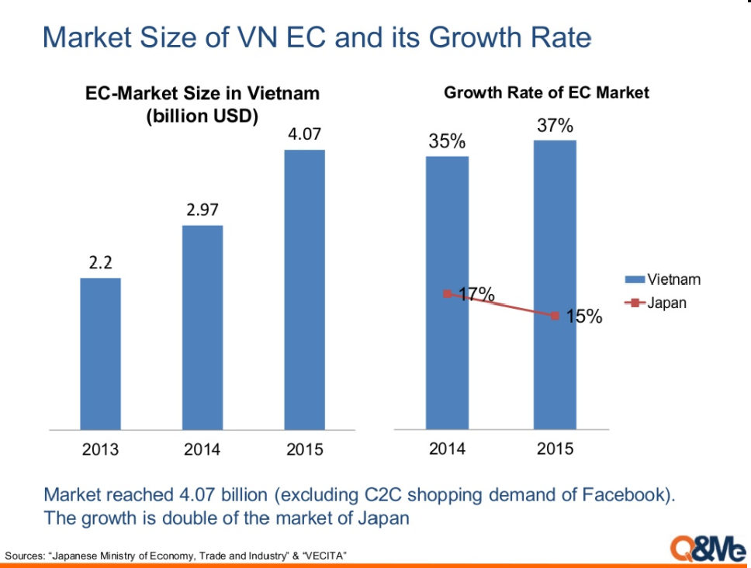

Slide 4

Tổng quan bài toán
Thương mại điện tử
Hệ tư vấn

Slide 5
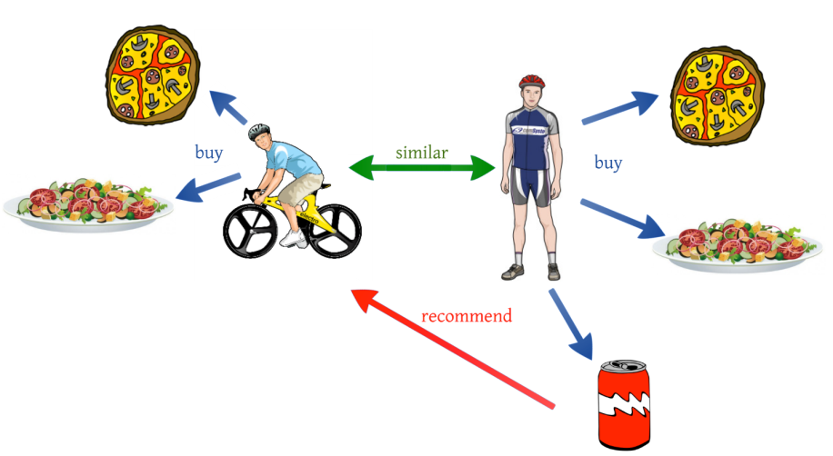
Hệ tư vấn

Slide 6
Hệ tư vấn
Hỗ trợ người dùng hệ thống đạt được điều mình mong muốn.
Mua được món hàng ưng ý.
Thấy được nội dung cần tìm.
Tìm được người đồng quan điểm,
……

Slide 7
Hệ thống hiện tại
Không có ưu tiên, gợi ý dựa theo bất cứ điều kiện ràng buộc nào.
Hiển thị mọi mặt hàng với mọi khách hàng.
Khách hàng phải tự tìm kiếm món hàng yêu thích.
Doanh số thấp.

Slide 8
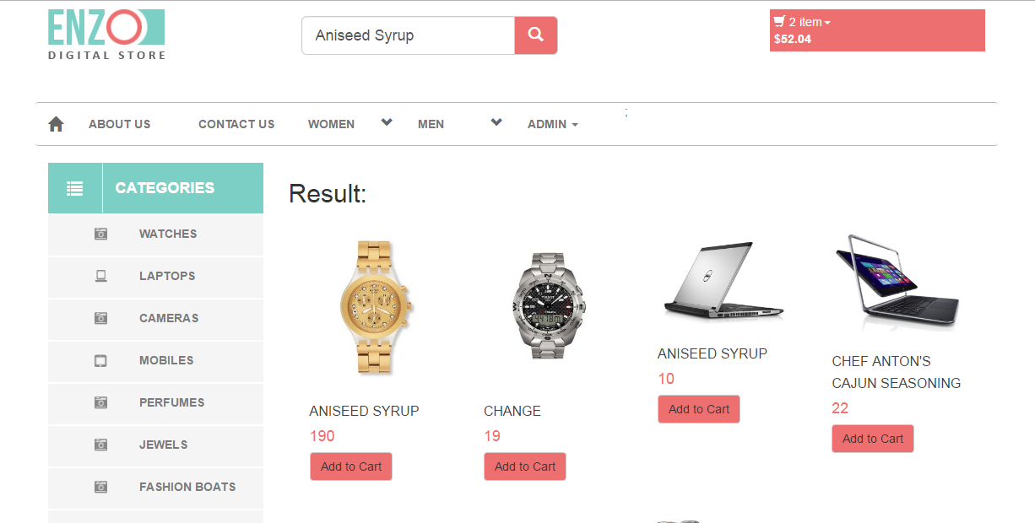
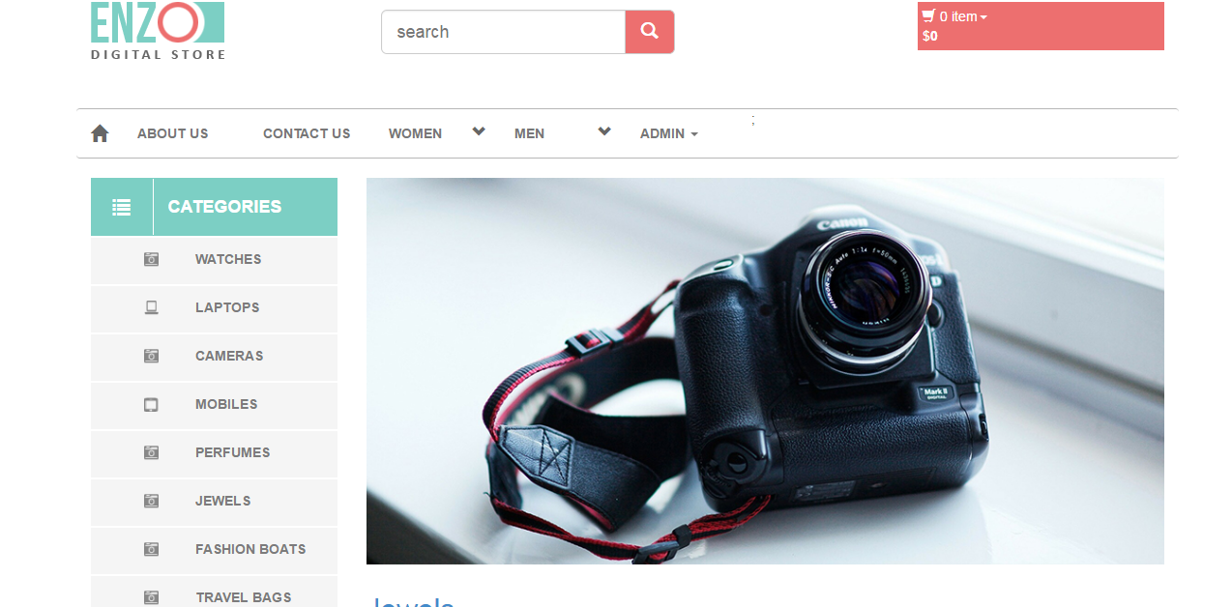
Hệ thống hiện tại

Slide 9
Phân loại khách hàng
Khách hàng truyền thống – Tranditional Client (TC):
Khách hàng đã có tài khoản trong hệ thống
Khách hàng đã từng có giao dịch trong hệ thống.
Khách hàng mới – New clients (NC):
Khác hàng vãng lai – Khách hàng mới hoàn toàn.
Khách hàng đã có tài khoản nhưng chưa mua mặt hàng nào.

Slide 10
Phân loại gợi ý
R1: Mặt hàng bán chạy nhất – Best Selling Items (BS).
R2: Mặt hàng đã mua – Purchased Items (PI).
R3: Mặt hàng chưa mua – Not-Purchased Items(NPI).
R4: Mặt hàng mới nhất – New Items(NI).

Slide 11
Ma trận Rate
Là ma trận 2 chiều, m dòng, n cột, thể hiện độ yêu thích của từng khách hàng với từng sản phẩm trong hệ thống.
Mỗi dòng là chuỗi các giá trị ưu tiên của khách hàng u trên toàn bộ mặt hàng của hệ thống.
Một cột là chuỗi các giá trị độ thích của mặt hàng i với tất cả khách hàng của hệ thống.

Slide 12
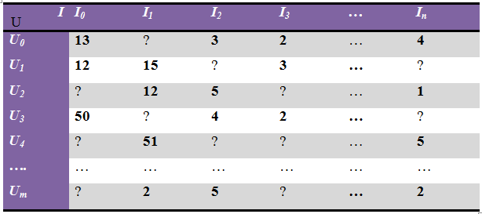
Ma trận Rate

Slide 13
NC- Mặt hàng bán chạy nhất
Gợi ý các mặt hàng bán chạy nhất trong hệ thống cho khách hàng mới.
Khách hàng chưa từng thực hiện giao dịch trong hệ thống nên phạm vị áp dụng thuật toán sẽ là toàn hệ thống.
Thuật toán gợi ý cần đưa ra các mặt hàng đang bán chạy nhất trong hệ thống và đem lại doanh thu cao nhất cho hệ thống.

Slide 14
NC - BI - Thuật toán
B1: Nhập số lượng bán của các mặt hàng trong hệ thống S_{ij}.
B2: Tính tổng số lượng hàng đã bán theo từng loại hàng hóa trên toàn bộ hệ thống T_{i}.
B3: Tính tổng tất cả số lượng của tất cả hàng hóa ta được thu được K.
B4: Lấy tổng của từng loại hàng T_{i} chia cho tổng số lượng K ta thu được một hệ số x_{i}(0≤x≤1).
B5:Sắp xếp các hệ số ta được một mảng các giá trị giảm dần M.
B6:Dựa vào mảng ta lấy được các mặt hàng cần gợi ý là các mặt hàng có chỉ số cao nhất.

Slide 15
TC - PI - Thuật toán
B1: Tính tổng số lượng mặt hàng I_{i} trong 365 ngày gần nhất: T_{i}.
B2: Tính trung bình tốc độ sử dụng mặt hàng trong 1 năm: Avg_{i} = T_{i} / 365 (^{hàng}/_{ngày})
B3:Xác định số lượng hàng I_{i} được mua cách D ngày gần đây nhất: SLTT_{i}
B4: Dựa vào trung bình sử dụng ta tính được số lượng hàng sử dụng lý thuyết trong D ngày : SDLT_{i} = A_{i} * D.
B5: Tính toán độ chênh lệch giữa SLTT_{i} và SLLT_{i}: DCL_{i} = SLLT_{i} - SLTT_{i}.
B6: Độ ưu tiên càng tiến gần về 0 thì độ ưu tiên càng cao.
B7: Các mặt hàng có độ ưu tiên cao nhất sẽ là các mặt hàng được gợi ý cho khách hàng I_{i}.

Slide 16
TC- Mặt hàng đã mua
Gợi ý các mặt hàng có khả năng được mua lại nhất trong nhóm các mặt hàng đã mua cho khách hàng truyền thống.
Khách háng đã từng thực hiện giao dịch trong hệ thống nên phạm vị áp dụng thuật toán sẽ dựa theo mặt hàng đã mua của khách hàng.

Slide 17
TC- Mặt hàng chưa mua
Gợi ý các mặt hàng chưa mua nhưng có khả năng được mua nhất trong nhóm các mặt của cửa hàng.
Khách háng đã từng thực hiện giao dịch trong hệ thống nên phạm vị áp dụng thuật toán sẽ dựa theo mặt hàng đã mua của khách hàng.
Các gợi ý được tính toán dựa trên thói quen mua hàng của các khách hàng có thói quen giống khách hàng cần gợi ý.

Slide 18

TC - NPI – Thuật toán
Để dễ dàng tính toán, chúng ta sẽ coi các mặt hàng trong ma trận là các vetor vô hướng.
Tọa độ của chúng là giá trị rate tương ứng đối với từng khách hàng u (u$∈U$).
Vector p:
p_{i} = ( p_{i1}, p_{i2}, p_{i3}, p₄, …, p_{in} )
Các khoảng cách sẽ được tính toán dựa vào công thức tính khoảng cách d giữa 2 mặt hàng p_{i} và q_{j} là công thức khoảng cách khá nổi tiếng Euclid.
d_{pq} = $\sqrt{{(p1−q1)}^{2}+{(p2−q2)}^{2}+{(p3−q3)}^{2}+. . . +{(pn−qn)}^{2}}$

Slide 19
TC - NPI – Thuật toán
B1: Lấy thông tin về mặt hàng đã mua qua ma trận Rate đã có, ta được tập I_{đã mua} (I_{dm}).
B2: Lấy thông tin về mặt hàng chưa mua qua ma trận Rate đã có, ta được tập C_{chưa mua} (C_{cm}).
B3: Với từng khách hàng, chúng ta sẽ tính toán khoảng cách từ các mặt hàng đã mua tới các mặt hàng chưa mua: d_{I->C}.
B4: Tính tổng khoảng cách từ tất cả mặt hàng đã mua trong I_{dm} tới từng mặt hàng chưa mua trong C_{cm}, ta thu được tổng S_{ic} tương ứng với mặt hàng chưa mua.
B5: Giá trị tổng khoảng cách càng nhỏ thì độ tương đồng giữa hai mặt hàng càng cao. Sắp xếp tăng dần các khoảng cách ta sẽ thu được thứ tự các mặt hàng ưu tiên.

Slide 20
TC- Mặt hàng mới nhất
Gợi ý các mặt hàng mới nhất (trong nhóm các mặt hàng đã mua) cho khách hàng truyền thống.
Khách hàng đã từng thực hiện giao dịch trong hệ thống nên phạm vị áp dụng thuật toán sẽ dựa theo mặt hàng đã mua của khách hàng.

Slide 21
TC - NI - Thuật toán
B1: Lấy danh sách các mặt hàng đã được bán cho khách hàng u (Có trong ma trận rate) ta được tập I_{u}.
B2: Lấy danh sách các nhóm mặt hàng tương ứng với các mặt hàng trong I_{u}.
B3: Với nhóm mặt hàng tương ứng với các loại hàng trong I_{u}, các mặt hàng được gợi ý tương ứng là các mặt hàng mới nhập trong 1 tháng gần đây và chưa từng được bán.
B4: Nếu chỉ số rate của mặt hàng i trong nhóm I_{u} đối với khách hàng u càng cao thì nhóm mặt hàng tương ứng với i sẽ có độ ưu tiên gợi ý càng cao.
B5: Các mặt hàng mới phù hợp sẽ được gợi ý qua 4 bước trên.

Slide 22
NC- Mặt hàng mới nhất
Gợi ý các mặt hàng mới nhất trên toàn bộ hệ thống cho khách hàng truyền thống.
Khách hàng chưa từng thực hiện giao dịch trong hệ thống nên phạm vị áp dụng thuật toán sẽ là toàn bộ hệ thống.

Slide 23
NC - NI - Thuật toán
B1: Lấy danh sách các mặt hàng mới nhập trong thời gian gần đây.
B2: Loại trừ khỏi danh sách các mặt hàng đã được bán ra.
B3: Danh sách thu được là danh sách các mặt hàng mới nhất chưa từng được bán cho bất kỳ khách hàng nào.
B4: Hàng được gợi ý là các mặt hàng có trong danh sách này.

Slide 24
Hướng phát triển
Tập trung phát triển thuật toán, cố gắng khai phá thêm dữ liệu đã có để xây dựng hệ thống thuật toán chi tiết và hiệu năng sử dụng cao.
Phát triển hệ thống thành một hệ thống mạnh mẽ mềm dẻo dễ dàng tích hợp với mọi hệ thống

Slide 25


